Slide 1
Организация исследовательской деятельности в ДОУ
Презентацию подготовила старший воспитатель МБДОУ детский сад №4 «Огонек» городского округа город Мантурово Костромской области Карташова Н.В.

Slide 2
Вопросы педагога при организации исследовательской деятельности
Как стимулировать природную потребность ребенка в новизне? Как развить способность искать новое? Как научить видеть проблемы, задавать вопросы, экспериментировать, выдвигать гипотезы, делать умозаключения и выводы , классифицировать, давать определения, правильно излагать и отстаивать свои идеи?

Slide 3
Развитие познавательной активности у детей старшего дошкольного возраста посредством разных видов детской деятельности предполагает решение следующих задач:
Поддержка детской инициативы, любознательности и самостоятельности в разных видах деятельности ( игровой , познавательно-исследовательской, изобразительной, двигательной и др.
Гибкое проектирование развивающей предметно-пространственной среды, обеспечивающей ситуацию выбора;

Slide 4
Модификация и интеграция современных педагогических технологий (технологии моделирования , развивающих технологий, экспериментирования, ИК-технологий, ТРИЗ, РТВ)
Социализация воспитанников посредством формирования у них системно-смыслового мышления ( «Не почему, а зачем?»)
Разработка новых механизмов взаимодействия с родителями в процессе совместной проектно- исследовательской деятельности;
Создание тематических мини-музеев в результате проектно- исследовательской деятельности

Slide 5
Проектно-исследовательская деятельность детей, педагогов, родителей проходит :
в рамках непосредственно образовательной деятельности, которая организуется в форме занятий, целевых прогулок, экскурсий;
в ходе режимных моментов как в совместной деятельности взрослого и детей, так и самостоятельной деятельности дошкольников;
в ходе культурно- досуговой деятельности .

Slide 6
Методы и приемы
Беседа
Ввести в проект игровой персонаж
Метод системного подхода
Проблемные вопросы и задания
Преднамеренная ошибка педагога
С целью научить ребенка выдвигать гипотезы, предлагая объяснить явления не только реальными, но и фантастическими причинами. Например, придумать 5 сказочных причин , почему поют птицы. Затем попросить подобрать правдоподобные объяснения этому явлению. В ходе данного упражнения дети осваивают «словарь гипотез».Гипотезы обычно начинаются с фраз «может быть», «предположим», «допустим», «возможно».
Словесные игры «Посмотри на мир чужими глазами» , «Составь рассказ от имени другого персонажа», « Составь рассказ используя данную концовку», «Придумай нетрадиционный способ использования данного предмета»
Цель научить видеть проблему.

Slide 7
Модель взаимодействия с родителями воспитанников в рамках реализации долгосрочного проекта
«Кладовая полезных штучек»
Определение информационного запроса родителей для выбора новой темы проекта | Организация деятельности на основе выявленного информационного запроса | Привлечение к реализации проекта (на основе принципа минимакса системно- деятельностного подхода Л.Г. Петерсон, адаптированного под проект) | Делегирование функций контроля за качеством реализации проекта
Урна для голосования Рубрика «Ваше мнение» на сайте | Проблемные ситуации Беседы Наблюдения Эксперименты Мотивация детей к исследованию по теме проекта | В качестве организатора В качестве соучастника проектной деятельности | Листы обратной связи Рубрика «Ваше мнение на сайте ДОО

Slide 8
В качестве показателей сформированности исследовательской деятельности А.И. Савенков выделяет следующие умения:
Видеть проблему;
Формировать и задавать вопросы;
Выдвигать гипотезы;
Делать выводы и умозаключениях
Доказывать и защищать свои идеи;
Самостоятельно действовать на этапах исследования.
Критерии сформированности исследовательской деятельности
Самостоятельность
Полнота и логичность ответа
Правильность выводов и формулировок

Slide 9
Создание мини-музея «Кладовая полезных штучек»
Любая экспозиция должна учитывать логическую цепочку: восприятие- понимание-осмысление-закрепление- применение.
Главная особенность работы с «кладовой», все собранные объекты активно включаются в детскую деятельность как в процессе создания, так и по ее окончании.
Пример практической части в ходе знакомства с экспозициями:
Разнообразные игры музейного содержания; игры развлечения, игры – путешествия,игры- упражнения, интеллектуально- творческие игры, игры по сюжету литературных произведений.
Изготовление технологических карт опытов и экспериментов;
Изобразительная деятельность, аппликация, создание коллажей,схем , моделей;
Выполнение домашних заданий (нарисовать, вылепить,придумать свое название,загадку , сочинить сказку и т.д)

Slide 10
Формы работы в мини- музее.
Экскурсия по «кладовой» проводимая детьми для родителей и воспитанников детского сада;
Интервью для газеты ДОО об интересных мероприятиях в мини-музее;
Оформление путеводителя по мини- музею;
Запись видеоэкскурсии.

Slide 11
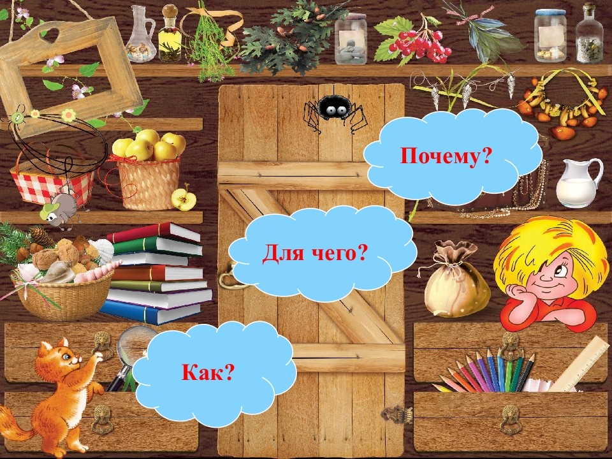
Реализация
мини- проекта «Птицы»
с помощью модифицированной таблицы
«Системный оператор»
Презентацию подготовила старший воспитатель МБДОУ детский сад №4 «Огонек» городского округа город Мантурово Костромской области Карташова Н.В.

Slide 13
Подготовительный этап.
1.Информационные листы о проекте.
Цель :Вовлечь родителей в проектную деятельность.
2.Беседа с детьми. Цель: привлечь дошкольников и заинтересовать их новым проектом.
Например в мини- проекте «Птицы» ориентиром и вектором исследовательской деятельности
( в соответствии с методом системного
оператора является «Переписка с птицами» Этот прием очень нравится дошкольникам.

Slide 14
Введение в проблему.
Здравствуйте, ребята!
Пишут вам птицы. Мы каждый день за вами наблюдаем и очень много о вас знаем: ваши имена, одежду, любимые игры, голоса.А что вы знаете о нас? Если вы за нами понаблюдаете, то узнаете много интересного. И мы подружимся.»

Slide 15
Оценка знаний детей о птицах
Метод трех вопросов. Цель :Уточнить знания детей о птицах,выяснить, что еще они хотели узнать о птицах.
Что мы знаем о птицах?
Что мы хотим знать о птицах?
Как об этом ( о птицах узнать)?

Slide 16
Исследовательский проект.
Сбор материалов и предметов по теме мини- проекта.
Дошкольники приносят картинки и фигурки с изображением птиц, книги о птицах.. Возникает проблема: где их расположить, чтобы было удобно рассматривать.
Визуально определяется центральная ячейка модифицированной таблицы «Системный оператор»
Ячейка 1.Это объект. В данном случае- птицы. Обозначается кружком со знаком вопроса.
Ячейка 2 ( надсистема) Представлена маленьким кружком, в большом и вопрос.
«Частью чего является?»
(Птицы-часть обитателей планеты Земля. ) В кладовой можно разместить макеты или картинки мест обитания птиц, их домики.) Здесь важно не только узнать , но совместно с родителями, но и изготовить их.

Slide 17
Работа с модифицированной таблицей «Системный оператор»
( 1 этап)
Рассматриваемый объект условно помещается в центр модифицированной таблицы «Системный оператор», состоящий из 9 ячеек (3-3)

Slide 19
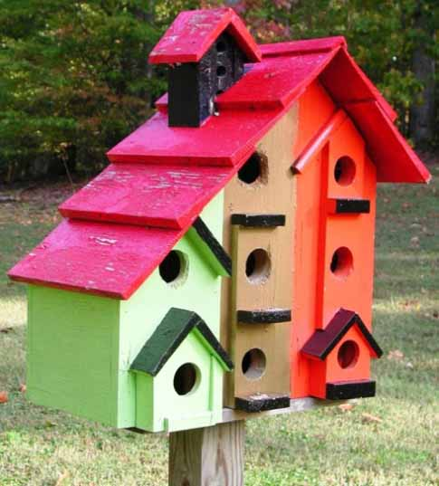
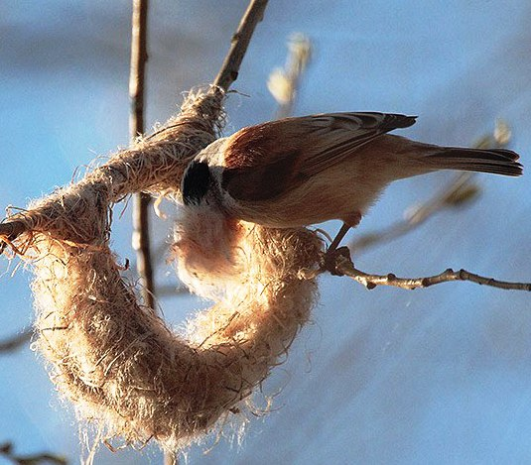
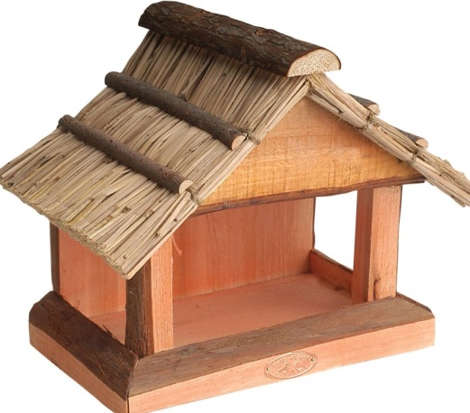
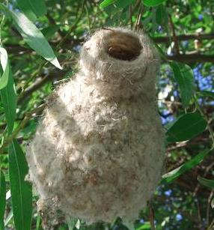
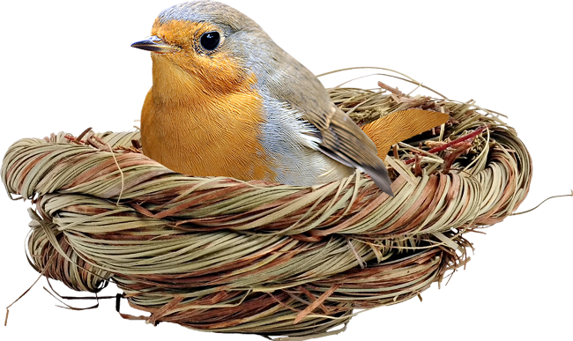
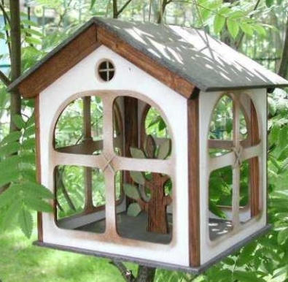

Slide 21
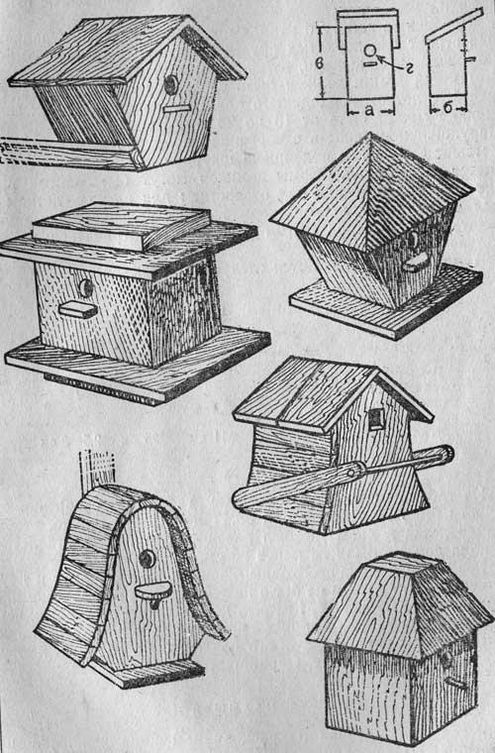
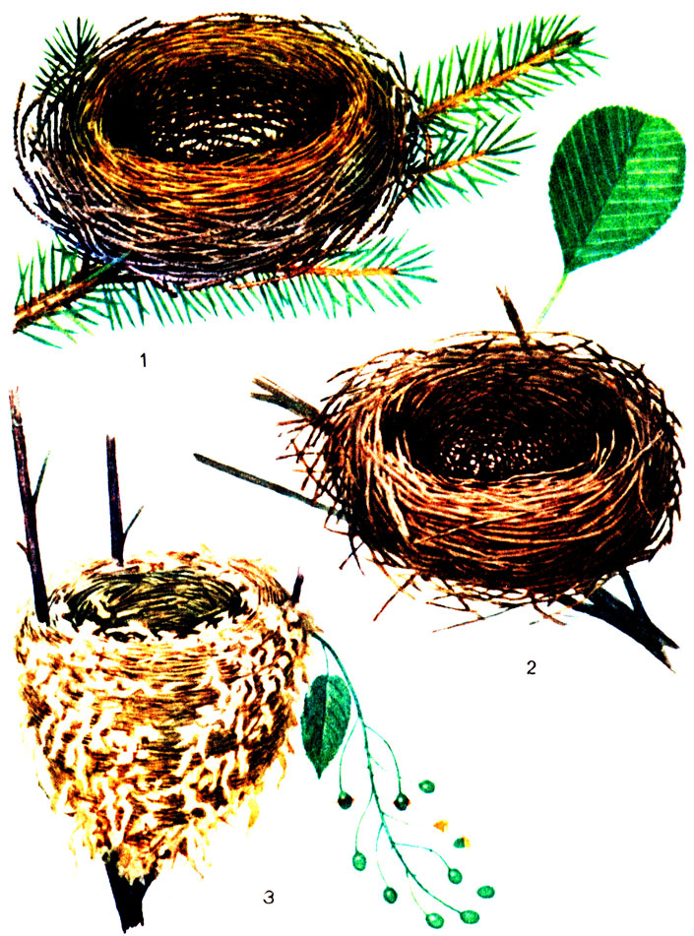

Slide 22
Игра «Кольца- Луллия»
Игровая задача: подобрать для птиц корм.
Для игры « Кольца Луллия» дошкольники совместно с родителями изготавливают диски,подбирают и наклеивают картинки, чтобы соединить их по логическим парам: клюв- еда, голова- хвост,, голова- лапы,, птица- домик

Slide 23
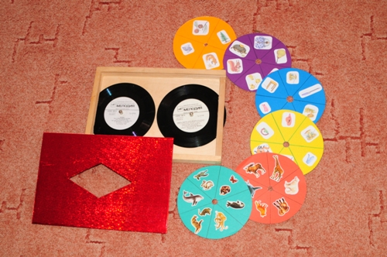
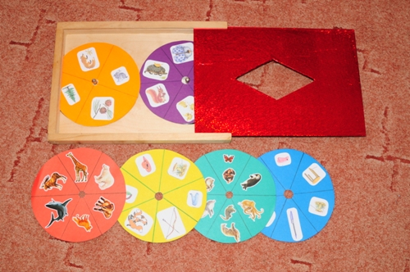
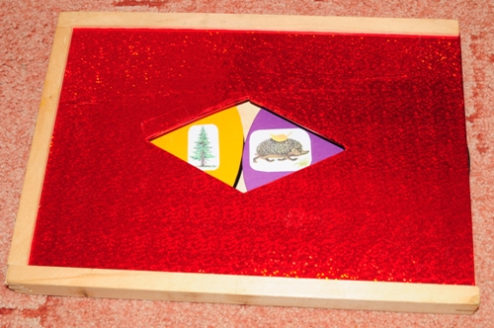
Описание алгоритма изготовления пособия.
Для изготовления пособия нужно взять: два прямоугольных куска любого твёрдого материала, например: оргстекла, фанеры, толстого картона, пластмассы шириной, равной диаметру ваших колец, и длиной на 2—4 см меньше двух диаметров колец. На нижней пластине, в местах предполагаемых центров колец, необходимо укрепить штыри. По периметру соорудить небольшой бортик, а с нижней стороны прикрепить ножки или петли. В верхнем прямоугольнике необходимо вырезать окошечко так, чтобы были видны совмещенные картинки. Если игра будет стоять только на столе, то крышку можно не крепить, а просто накладывать на бортики основания. Если пособие можно будет повесить на стену, то крышка должна быть закреплена.
Для свободного и удобного вращения колец предлагается использовать основу в виде старых грампластинок. Круги удобно вращать за выступы, которые образуются в результате того, что ширина пособия на 2—4 см меньше двух диаметров пластинок.

Slide 24
Развивающая игра « Береги природу»
Ход игры:
Воспитатель предлагает поместить картинки на сектора, затем убирает одно из изображений и спрашивает у детей, что произойдёт с оставшимися живыми объектами на Земле. Например: «Если не будет растений, что произойдёт с птицами (зверями ит. д.? » Затем возвращает карточку на место и убирает следующую. Изображение человека снимает в последнюю очередь.
Взрослый подводит детей к выводу: если человек исчезнет с Земли, то природа не погибнет, но если одна из других частей живой природы исчезнет, может погибнуть остальной мир, в том числе и человек. Поэтому люди должны бережно относиться к окружающему миру.
Основным средством работы с детьми является педагогический поиск. Педагог не должен давать готовые знания, раскрывать перед ним истину, он должен учить ее находить. Если ребенок задает вопрос, не надо тут же давать готовый ответ. Наоборот, надо спросить его, что он сам об этом думает. Пригласить его к рассуждению. И наводящими вопросами подвести к тому, чтобы ребенок сам нашел ответ. Если же не задает вопроса, тогда педагог должен указать противоречие. Тем самым он ставит ребенка в ситуацию, когда нужно найти ответ, т.е. в какой – то мере повторить исторический путь познания и преобразования предмета или явления.

Slide 25
Игры на подбор пары
В одном из окошек устанавливается картинка, пара к которой подбирается путем прокручивания второго кольца. В этих играх одной картинке 1-го кольца обязательно должна соответствовать одна картинка 2-го кольца.
№ 6 Орел, цапля, соловей, ворона, чайка, гусь, ласточка, аист.
№ 7 Разные формы птичьих клювов.
№ 8 Разные виды птичьих ног.
№ 9 Разные виды птичьих крыльев
.№10 Разные виды гнезд
Игры экологического содержания.
«НАЙДИ, ГДЕ ЖИВЕТ» — кольца № 4 и 5.
«НАЗОВИ ДЕТЕНЫША» — кольца № 11 и 12.
«С ЧЬЕЙ ВЕТКИ ДЕТКИ?» — кольца № 1 и 2; № 2 и 3; № 1 и 3.
«КРЫЛЬЯ, НОГИ И КЛЮВЫ» — кольца № 6 и 9; № 6 и 8; № 6 и 7.
«ПОДБЕРИ МЕСТО ОБИТАНИЯ» — кольца № 6 и 10.

Slide 26
Игра «Хорошо- плохо»
Цель : Формирование умения использовать свои ощущения и ассоциации с заданными предметами или объектами, объяснять их.
Суть игры заключается в том, что дети в конкретном предмете или явлении ищут плохие и хорошие черты.
Например :
Птицы- это хорошо, они нас радуют, красиво поют, уничтожают вредных насекомых, кормят, из их пуха делают теплые вещи.
Птицы- это плохо: они уничтожают посевы, пачкают крыши ,тротуары, являются разносчиком заболеваний.

Slide 27
Коллекционирование
Воспитатель и дети обсуждают собираемый материал (перья, яйца), находят сходство и различия, обсуждают возможные основания для их группировки.

Slide 28
Самостоятельное исследование
Структура обследования?
Выделение и постановка проблемы ( выбор темы исследований)
Выдвижение гипотезы;
Поиск и предложение возможных вариантов решения;
Сбор материалов;
Обобщение полученных данных.

Slide 29
Проблема исследования
«Почему птицы плавают?
Гипотеза :они имеют разное строение,птицы по разному питаются ,у птиц разные перья.
Составить план исследования: понаблюдать за птицами, изучить энциклопедию,провести опыты с перьями водоплавающих птиц.
Результат:тематический альбом «Фотопутешествие по водоемам нашего края»

Slide 30
Опыты:
Разработка технологических карт для проведения опытов самостоятельно.
«Как с гуся вода», «Разноцветные перышки», «Какое перышко легче», «Каким перышком можно писать»

Slide 31
Работа с модифицированной таблицей «Системный оператор» (2-й этап)

Slide 32
Ячейка №4 Чем была птица до того как была птицей?(В данном случае это яйцо)
Ячейка 5. Что произойдет с этим объектом.? (роль птиц в жизни человека, использование перьев,изготовление продуктов питания ,а также картины с изображением птиц и книги.)

Slide 33
Ячейка6. «Чем было раньше?»
Исследуя птиц,педагог и дети могут рассмотреть какой была среда их обитания на земле в прошлом.
Ячейка №8.- надсистема в будущем.В данном случае можно рассмотреть, как изменится среда обитания птиц в будущем: экологические изменения на планете.
Ячейка №7.- это антисистема.: враги нашего объекта ( человек, хищники ,холодная плохая погода)
Ячейка №9-это сосистема:друзья объекта (человек , домики,солнышко , подсолнухи)

Slide 34
«Ребята, пишут вам птицы живущие на вашей площадке. Мы часто наблюдаем, как вы играете. Мы и сами любим поиграть.
Но сейчас зима, и нам надо экономить силы. Зимой не до веселья! А вы не забывайте о нас. Выходите на прогулку, мы вам будем очень рады.»

Slide 35
Проблема : Выяснить, какие трудности испытывают птицы зимой и чем им можно помочь.
План по спасению птиц.
узнать , чем питаются птицы
разработать проект кормушки из пластиковой бутылки ;
изготовить и развесить кормушки;
разнести по другим группам детского сада информационные листовки «Покормите птиц зимой»
Провести фотонаблюдение
«Зимние приключения пернатых»

Slide 36
Результат:
готовые кормушки для птиц
заготовки для изготовления кормушек;
фотоальбом на тему «Зимующие птицы»
дидактическая игра «Кто чем питается?»
театрализованное представление «Приключения воробьишка»

Slide 37
Презентационный этап
проведение экскурсий для детей детского сада
выставка книжек-самоделок
выпуск буклетов
выставка детско-родительских творческих рисунков и поделок;
детско-родительское театрализованное представление по авторской сказке «Птичий спор»

Slide 38
Литература
Илюхина Ю.В. Нещератова Т.А. Немержицкая А.А. Проект «Кладовая полезных штучек» Развитие любознательности и самостоятельности детей в разных видах деятельности. Справочник старшего воспитателя дошкольного учреждения. №3 /2016 стр41
Горбунова И. Эффективность метода проектов при формировании ключевых компетентностей. Д/В3\2013 стр24
Баранова Э. Учим задавать вопросы. Д/В12\2005 стр.21

